Slide 1
Статевовіковий склад населення. Практична робота № 11 Аналіз статевовікових пірамід України та окремих країн світу
Бартош Є.М.

Slide 2
Причини переважання жінок в розвинутих країнах
Війни – під час них гинуть переважно чоловіки:
ІІ Світова
регіональні (корейська, в´єтнамська, афганська)
україно-російська війна 2014 року
2) небезпечні професії (водії, шахтарі, моряки)
3) небезпечні звички (паління, алкоголізм…) більше поширені серед чоловіків
4) більша фізіологічна стійкість жіночого організму до навколишнього середовища

Slide 3
Причини переважання чоловіків
ранні шлюби – організм дівчаток часто ще не готовий до народження ….
велика кількість народжень просто виснажує організм
низький соціальний статус
вибіркові аборти
низький рівень медичного обслуговування
приплив чоловічої робочої сили

Slide 4
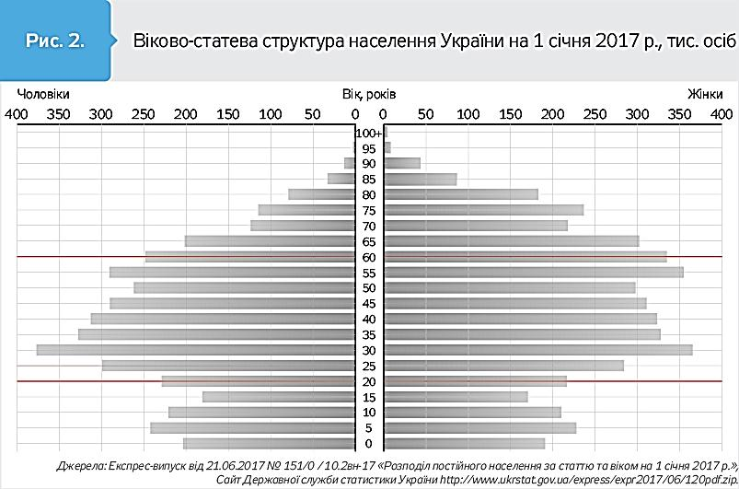
Вліво (для чоловіків) і вправо (для жінок) будуються стовпчикові діаграми

Slide 5
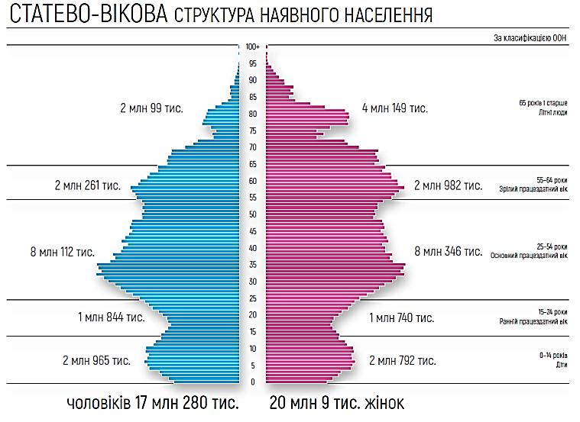

Slide 6
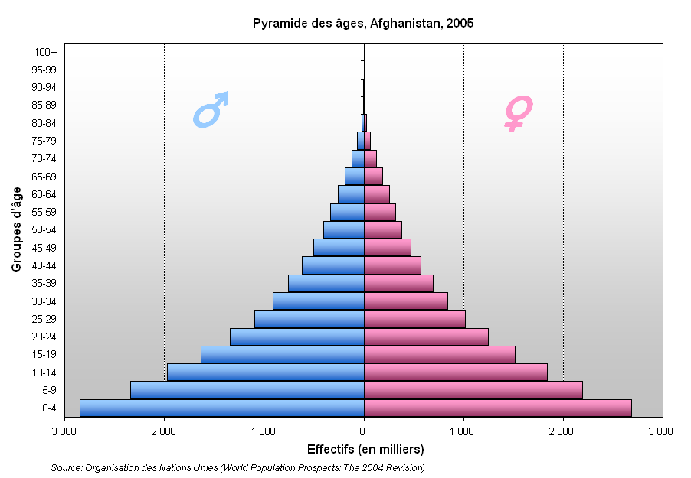
Статевовікова діаграма Афганістану має пірамідальну форму з увігнутими «сторонами»

Slide 7
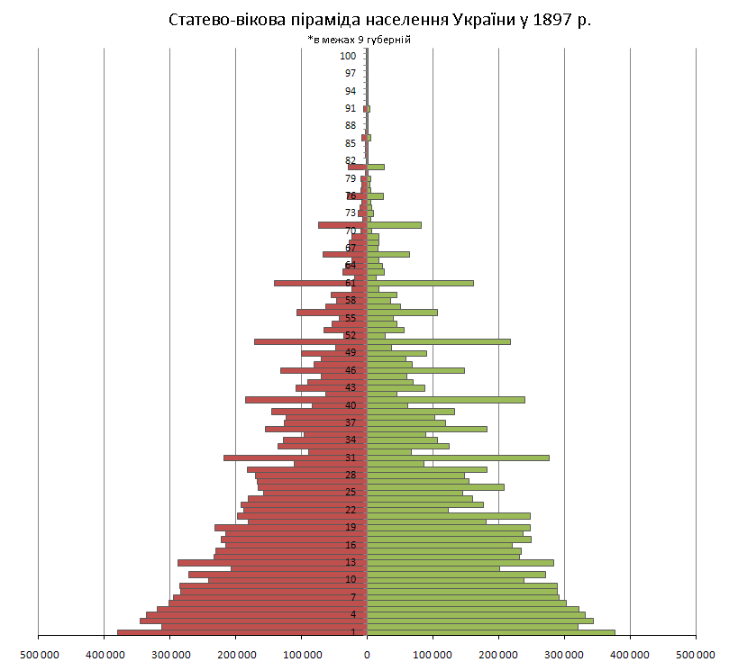
Статевовікова діаграма України у ХІХ ст.

Slide 8
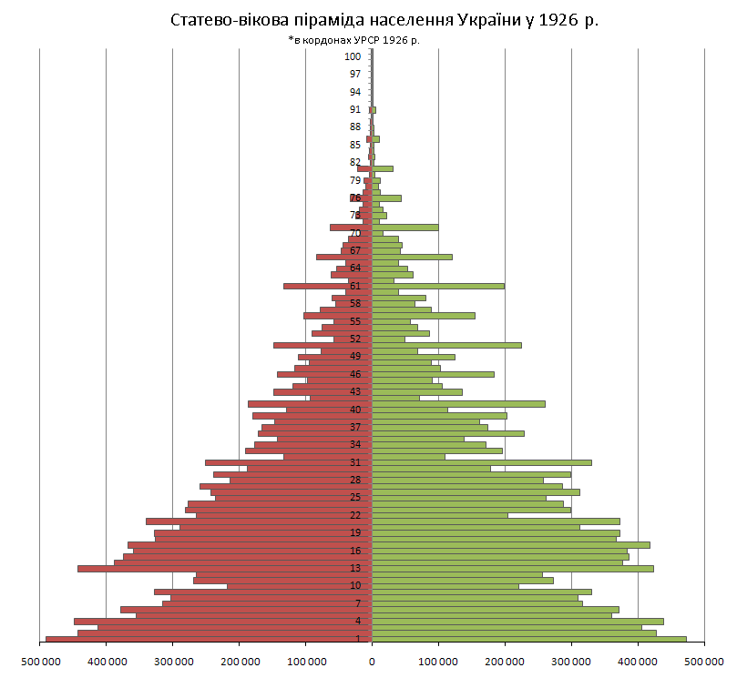
Різке зменшення народжуваності у 1914 – 1922 роках

Slide 9
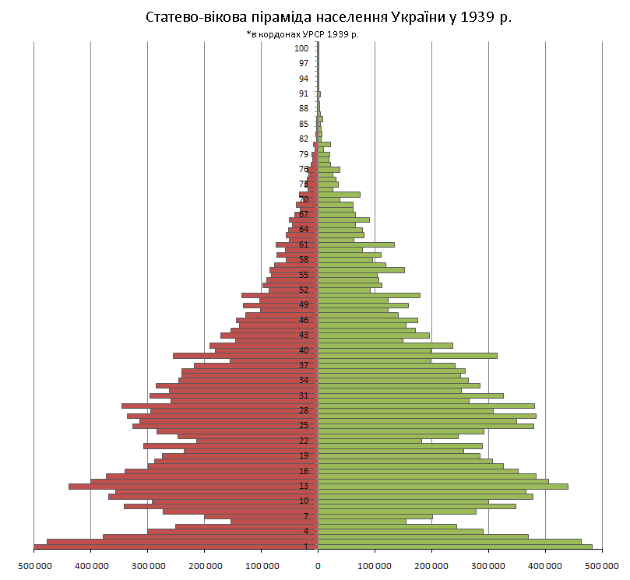
Слід від голодомору

Slide 10
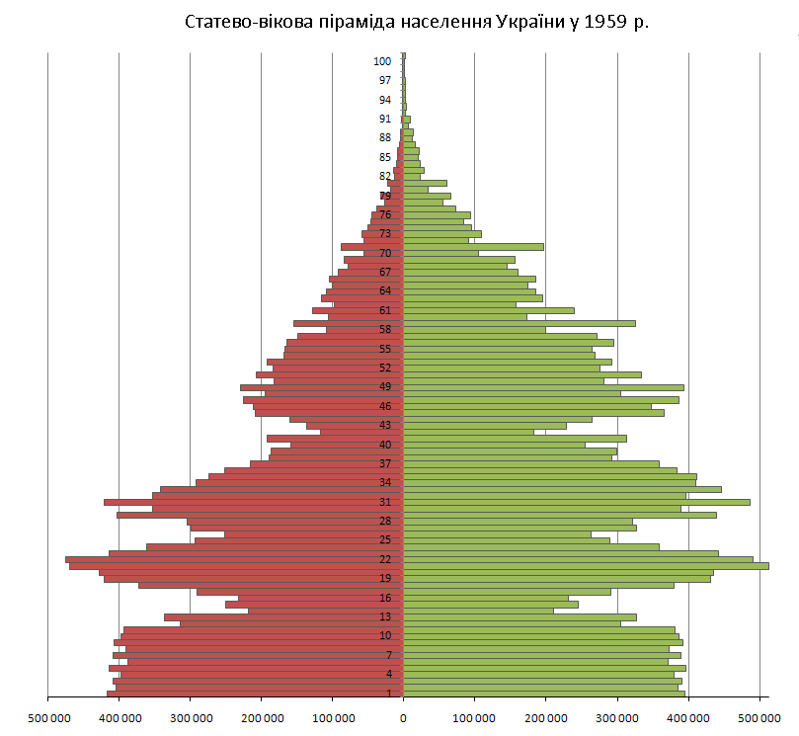
Втрати від ІІ Світової війни

Slide 11
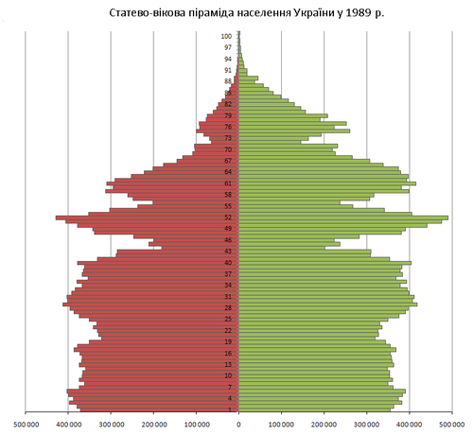
Вертикальні бокові сторони – відображення скорочення народжуваності

Slide 12
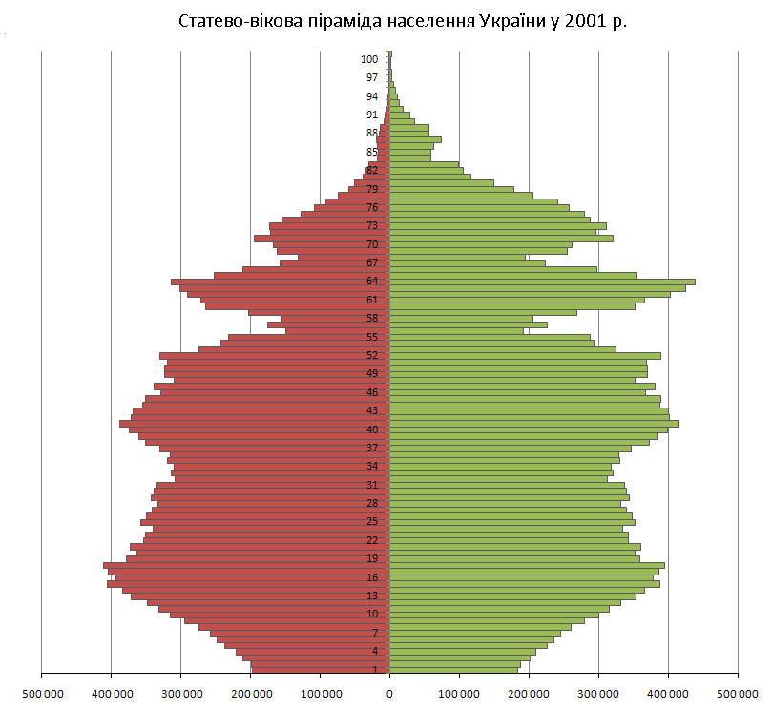
Скорочувальний тип

Slide 13
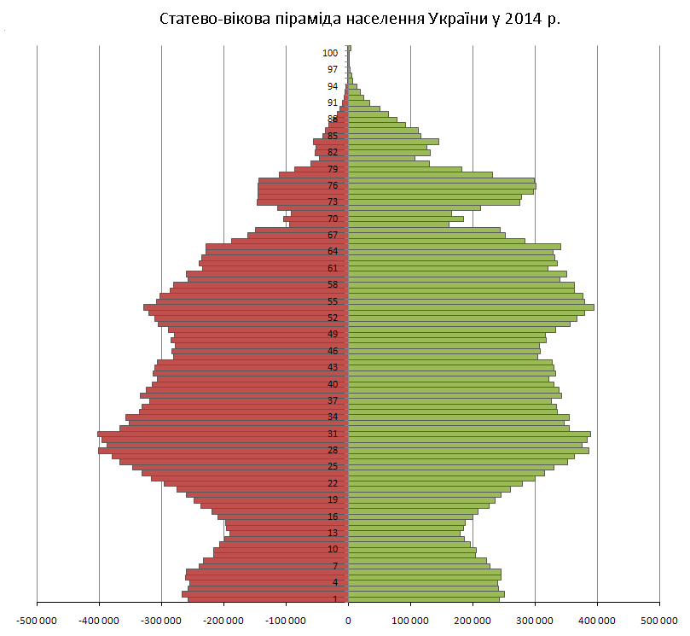
Основа діаграми розширилась завдяки демографічній політиці

Slide 14
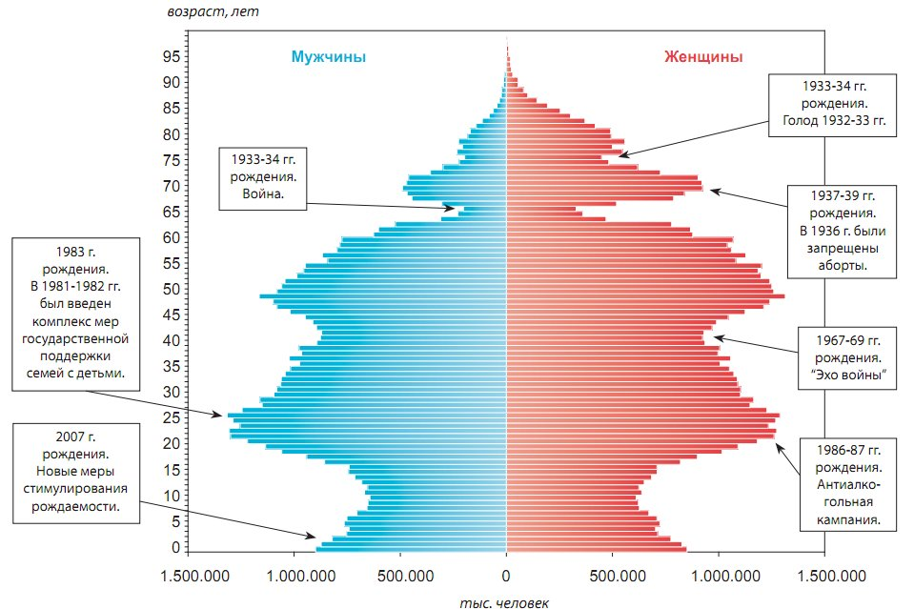
Інформативний потенціал діаграми

Slide 15
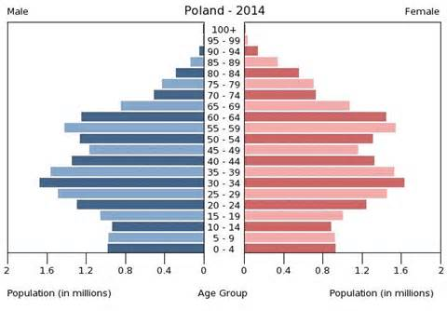
Діаграма Польщі – типова для Європи

Slide 16
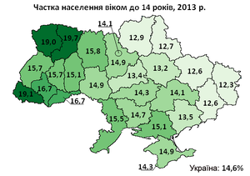

Slide 17
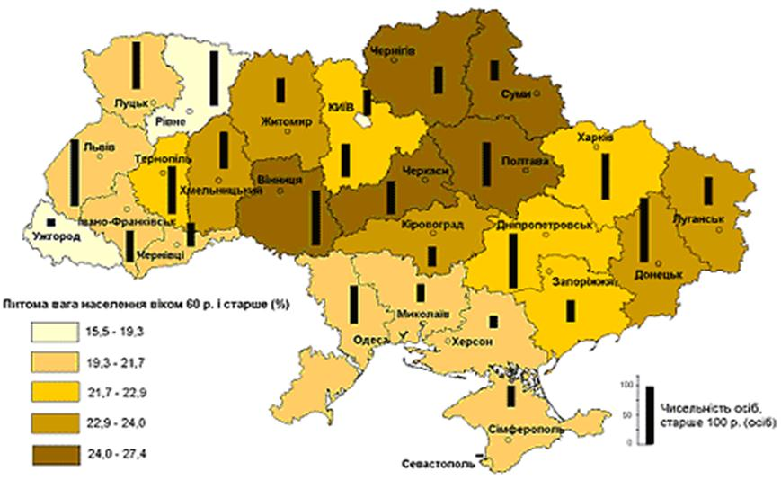
Старіння нації

Slide 18
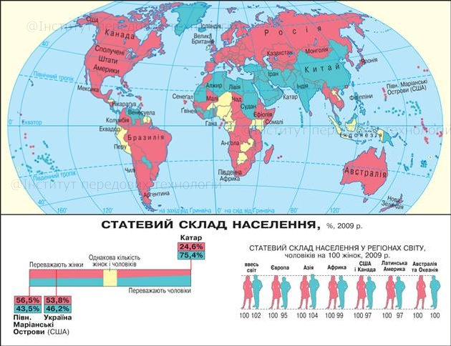

Slide 19
Практична робота №11 Аналіз статевовікових пірамід України (за цією) та окремих країн світу (за наступними слайдами)

Slide 20
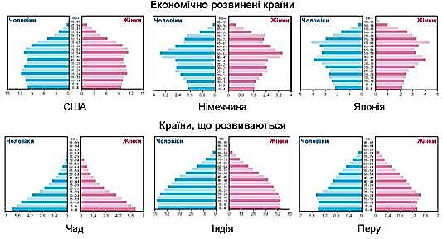
Аналіз статевовікових пірамід країн світу

Slide 21
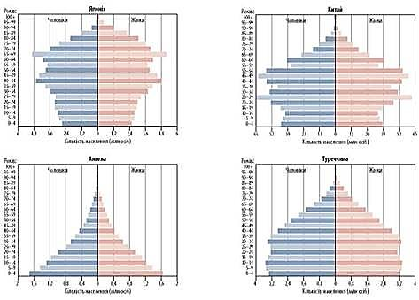
Аналіз статевовікових пірамід країн світу

Slide 22
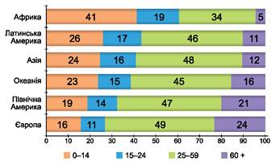
Регіональні відмінності вікової структури населення

Slide 23
Домашнє завдання
Опрацювати § 50, вивчити терміни, завершити практичну роботу.

